Slide 1
第7章 模拟集成电路
及其应用电路

Slide 2
本章教学内容
7.1 集成运算放大器概述
7.2 集成运算放大器中的内部单元电路
7.3 集成运算放大器的线性应用
7.4 集成运算放大器的非线性应用
7.5 模拟集成功率放大器及其应用

Slide 3
本章概述
1959年第一块集成电路在得克萨斯仪器公司（TI）面世，开创了电子器件与电路（系统）新篇章，在一小块半导体单晶上，制成多个二极管、晶体管（场效应管）、电阻、电容等元器件，并将它们连接成能够完成一定功能的电子线路。因此，集成电路是元器件和电路融合成一体的集成组件。这一里程碑的成果获得了2000年诺贝尔物理学奖。
集成电路按其功能可分为数字集成电路和模拟集成电路两大类。数字集成电路是用来产生和加工各种数字信号的集成电子线路。模拟集成电路是用来产生、放大和处理各种模拟信号或模拟信号和数字信号之间相互转换的集成电子线路。

Slide 4
本章概述（续1）
模拟集成电路种类很多，集成运算放大器是一种最常用的模拟集成电路，它是以差分放大器为主体的非线性集成电路，这种非线性集成电路最初主要用于模拟计算机中实现运算功能，所以被称为集成运算放大器。
还可用来处理各种模拟信号，实现放大、振荡、调制和解调、模拟信号的加、减、乘、除以及比较等功能。
集成运算放大器还广泛地应用于脉冲电路。模拟集成运算放大器的意义已远远不止是“运算”。

Slide 5
本章概述（续2）
本章首先对集成运算放大器的外部特性和主要内部电路进行介绍。然后重点介绍集成运算放大器应用电路的分析方法，在介绍分析方法的同时，给出一些典型的集成运算放大器应用单元电路。本章最后，介绍另一类模拟集成电路——集成功率放大器及其应用电路。
学习本章重点要掌握集成运算放大器在应用电路中所表现的特性，包括理想化的条件和特征；理解运算放大器内部电路工作与其外部特性之间的联系；线性和非线性应用情况下集成运算放大器应用电路的分析方法。

Slide 6
7.1 集成运算放大器概述
集成电路的分类
  按功能分
    数字集成电路：门电路；触发器；存储器；微处理器；…。
    模拟集成电路
      线性电路
      非线性电路
  按导电类型分
    双极型
    单极型（MOS）
    混合型
按集成度分
  小规模(10~100元件/片)SSI
  中规模(100~1000元件/片)MSI
  大规模(1000~10万元件/片)LSI
  超大规模(>10万元件/片)VLSI

Slide 7
7.1 集成运算放大器概述（续1）
国产集成电路的命名
CF007CS
器件的封装
允许工作温度
器件系列和品种代号
器件的类型
是否符合国家标准(C－符合，无－非标准)
集成电路的特点
  体积小、重量轻、功耗低、高可靠、低成本。

Slide 8
7.1 集成运算放大器概述（续2）
集成运算放大器的组成
  集成运算放大器属线性模拟集成电路，它是多级直接耦合放大电路组成的、带有深度负反馈的、具有极高放大倍数的一种放大器件。
  根据功能，集成运算放大器内部由五个部分组成:
同相输入端
+
输出端
输入级
中间级
输出级
反相输入端
-
偏置电路
保护电路
−U_{S}
+U_{S}
直流电源

Slide 9
7.1 集成运算放大器概述（续3）
输入级：尽量减小零点漂移，尽量提高K_{CMRR} ，输入阻抗尽可能大。一般采用双端输入差分放大电路结构。
中间级：提供足够大的电压放大倍数；同时把双端输入变换为单端输出。采用共射（源）或共基极电压放大电路。
输出级：主要提高带负载能力，给出足够的输出电流，输出阻抗小。采用直接耦合推挽功率放大电路。
偏置电路：提供直流低电阻、交流高阻抗，给放大电路作为偏置电路，提高放大电路的放大能力和共模抑制能力，采用镜像恒流源电路。
保护电路：提供过流、过压保护，避免电路受到损坏。

Slide 10
7.1 集成运算放大器概述（续4）
集成运算放大器内部组成特点：
  无电感、无大容量电容、无大阻值电阻、由三极管代替二极管。
集成运算放大器的电路符号及器件外形
反相输入端
同相输入端
输出端
A_{uo}
u₋
u₋
u_{o}
A_{uo}
u_{o}
u₊
u₊
u_{o}=A_{uo}(u₊- u₋)
u_{o}=A_{uo}(u₊- u₋)
A_{uo}——开环电压放大倍数

Slide 11
7.1 集成运算放大器概述（续5）
双列直插式单运放外部引脚（μA741）
空
+U_{CC}
u_{o}
调零
8
7
6
5
标志
1
2
3
4
调零
u₋
u₊
-U_{CC}

Slide 12
7.1 集成运算放大器概述（续6）
集成运算放大器的主要技术指标
  差模特性
    开环电压增益A_{uo}：80~140dB（10⁴~10⁷）
    差模输入电阻R_{id}：BJT——>100kΩ, FET——>10⁹Ω
    开环带宽BW：0~10kHz（通用型）
    单位增益带宽BW_{G}：0~1MHz（通用型）
  共模特性
    共模抑制比K_{CMR}：80~120dB
    共模输入电阻R_{ic}：>100MΩ
    最大共模输入电压或共模电压输入范围

Slide 13
7.1 集成运算放大器概述（续7）
集成运算放大器的主要技术指标(2)
  输入误差特性
    输入偏置电流I_{iB} BJT：10~100nA；FET：1~10pA
    输入失调电压U_{io} ±(1~10)mV
    输入失调电流I_{io} 0.05~0.1 I_{iB}
  大信号特性
    最大输出电压U_{OM} 一般比电源电压低 2~ 4 V左右（输出管饱和电压）。
    最大输出电流I_{OM} 受保护电路和器件允许功耗限制，通用器件约数十毫安。
    最大差模输入电压U_{idM} 最大允许输入差模电压，受电路结构限制。

Slide 14
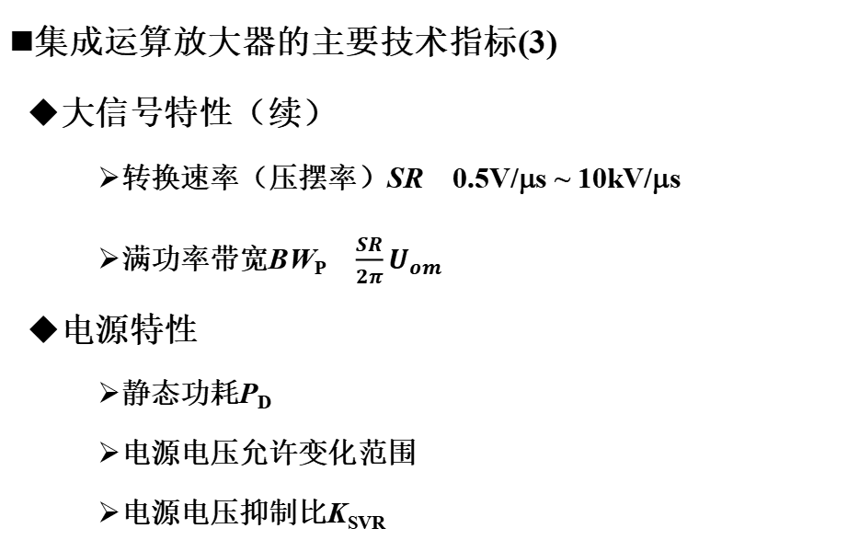
7.1 集成运算放大器概述（续8）
集成运算放大器的主要技术指标(3)
  大信号特性（续）
    转换速率（压摆率）SR 0.5V/μs ~ 10kV/μs
    满功率带宽BW_{P} $\frac{SR}{2π}U_{om}$
  电源特性
    静态功耗P_{D}
    电源电压允许变化范围
    电源电压抑制比K_{SVR}

Slide 15
7.1 集成运算放大器概述（续9）
集成运算放大器的电压转移特性
u_{o}
正饱和
u₋
A_{uo}
线性工作范围
u₋ - u₊
u_{o}
u₊
0
负饱和
输入差模电压的线性工作范围很小（小于 1 mV），
电压转移特性要分成三段讨论。
我们来观看实验测试情况。

Slide 16
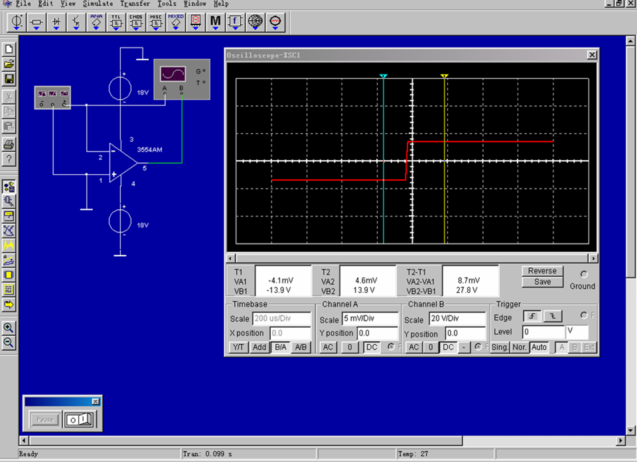
7.1 集成运算放大器概述（续10）
运算放大器特性仿真测试

Slide 17
7.1 集成运算放大器概述（续11）
集成运算放大器的等效电路模型
  线性工作区
u_{o}
u₋ - u₊
0
A_{uo}
u₋
u_{o}
u₊
+
u₋
_
+
A_{uo}(u₊- u₋)
-
+
u_{o}
_
+
u₊
_

Slide 18
7.1 集成运算放大器概述（续12）
集成运算放大器的等效电路模型(2)
  饱和工作区（非线性）
u_{o}
u₋ - u₊
0
u₋
u₋
U_{OM}
u_{o}
-U_{OM}
u_{o}
u₊
u₊
正饱和
负饱和

Slide 19
7.1 集成运算放大器概述（续13）
理想运算放大器的条件与特征
  理想条件
    A_{uo}=∞
    输入电阻R_{id}、R_{ic}→∞
    输出电阻R_{o}=0
    共模抑制比K_{CMR}=∞
  理想运算放大器工作特征
    u₊= u₋(虚短)——线性工作区
    输入电流为0，i₊=i₋=0
    输出端呈电压源特性: 线性工作——受控源
    饱和工作——恒压源
    无共模信号输出
理想运算放大器电路符号
i₋
u₋
∞
i₊
u_{o}
u₊

Slide 20
7.2 集成运算放大器中的内部单元电路
从集成运算放大器的内部组成可见，除了上一章已经介绍的输出功率放大作为输出级，其中核心的组成电路是直接耦合的差分放大电路和镜像电流源偏置电路。
这一节我们对这两种电路进行分析，所得出的性能指标直接影响集成运算放大器的性能指标。

Slide 21
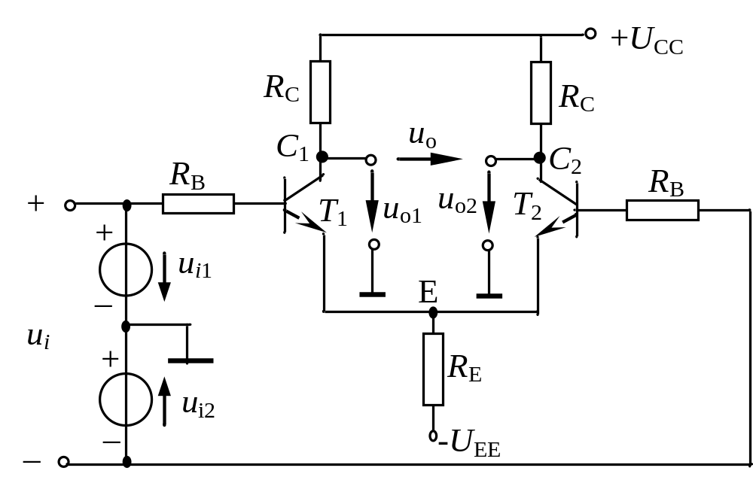
7.2.1 差分放大电路
差分放大电路在集成运算放大器中充当前面几级（尤其是第一级）电压放大，差分放大电路采用直接耦合，由于其对称的结构，抑制零点漂移效果显著。
典型差分放大器

Slide 22
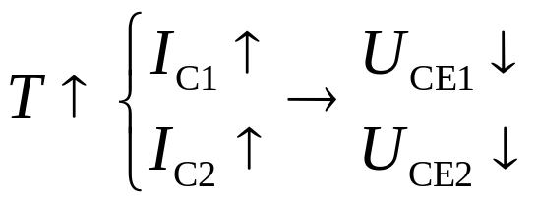
7.2.1 差分放大电路（续1）
差分电路的工作特点：
+U_{CC}
•
•
•
□
R_{B2}
R_{C}
u_{o}
R_{C}
R_{B2}
1. 电路特点
R_{B1}
T₁
T₂
R_{B1}
输入：T₁、T₂的基极
u_{o1}
u_{o2}
•
•
输出：T₁、T₂的集电极
u_{i1}
u_{i2}
对称结构、差分输出。
•
2. 零点漂移的抑制
差分放大原理电路
因为电路的对称性，所以u_{CE1}=u_{CE2}
则 u_{o}=u_{CE1} –u_{CE2}=0
零点漂移被完全抑制

Slide 23




7.2.1 差分放大电路（续2）
3. 输入信号的情况
(1) 共模（信号）输入
两输入信号大小相等极性相同，称为共模信号， u_{i1} = u_{i2}
差分放大电路对共模信号有抑制作用。
电路中零漂表现为共模信号，差分放大电路对其有抑制作用。
(2) 差模（信号）输入
两输入信号大小相等极性相反，称为差模信号，u_{i1}= -u_{i2}
在差模输入信号的作用下，差分放大电路的输出电压为单管放大输出电压的两倍。

Slide 24
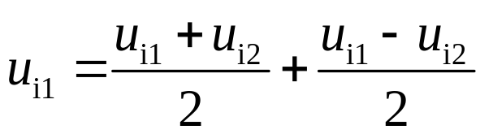
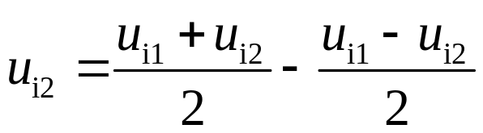
7.2.1 差分放大电路（续3）
(3) 任意信号输入（即非差模，也非共模）u_{i1、}u_{i2}。
+U_{CC}
•
•
•
□
R_{B2}
R_{C}
u_{o}
R_{C}
R_{B2}
共模
差模
R_{B1}
T₁
T₂
R_{B1}
u_{o1}
u_{o2}
•
•
u_{i1}
u_{i2}
•
分析差分放大电路时，只需考虑共模输入与差模输入即可。对于任意信号可以分解成这两种输入信号来分析。

Slide 25
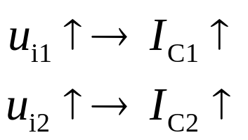
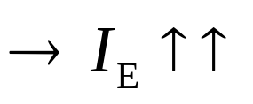
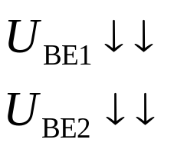
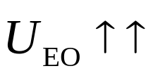
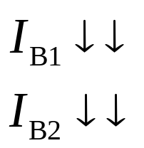
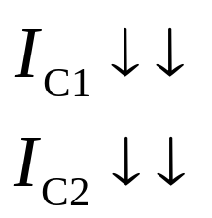
7.2.1 差分放大电路（续4）
典型的差分放大电路
+U_{CC}
1. 长尾电路
R_{C1}
u_{o}
R_{C2}
对于共模信号，u_{i1} = u_{i2}
R_{B1}
R_{B2}
T₁
R_{P}
T₂
u_{i1}
u_{i2}
平衡两个晶体管，使得输入信号为零时，输出也为零。
R_{E}
-E_{E}
长尾电阻，稳定静态工作点。同时限制 每个管子的漂移范围，进一步减小零点漂移。
长尾电阻R_{E}对共模信号有强烈的抑制作用。对提高漂移抑制能力有益。

Slide 26
7.2.1 差分放大电路（续5）
对于差模信号，u_{i1} = − u_{i2}
+U_{CC}
发射极电阻上电流
R_{C1}
u_{o}
R_{C2}
i_{E}=i_{E1}+ i_{E2}
R_{B1}
R_{B2}
= (I_{E1}+i_{e1})+(I_{E2}-i_{e2})
T₁
R_{P}
T₂
=I_{E1}+I_{E2}
u_{i1}
u_{i2}
R_{E}
不随信号变化！
-E_{E}
在发射极长尾电阻上既没有信号电流，也没有信号电压！
R_{E}对差模信号不起反馈作用，此时发射极电阻等效为短路。
为了消除R_{E}所产生的较大压降，使两管发射极电位基本上接近 地电位，获得合适的静态工作点，需要较大数值辅助电源E_{E}。

Slide 27
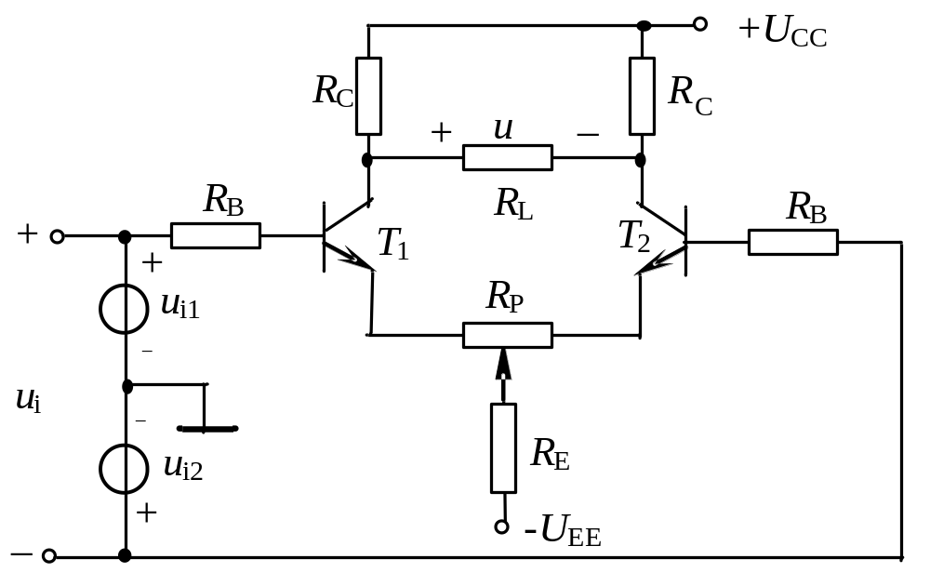
7.2.1 差分放大电路（续6）
差分放大电路如图7-2-2所示，已知，晶体管β=100，U_{BE}=0.7V，R_{C}=6.2kΩ，R_{B}=3kΩ，R_{P}=200Ω，R_{E}=5.6kΩ，U_{CC}= U_{EE}=12V，负载电阻R_{L}=6.2 kΩ。试计算：
（1）静态工作点参数；（2）差模放大性能指标：A_{u}、r_{i}、r_{o}。
设微调电阻R_{P}滑动点在中心位置

Slide 28
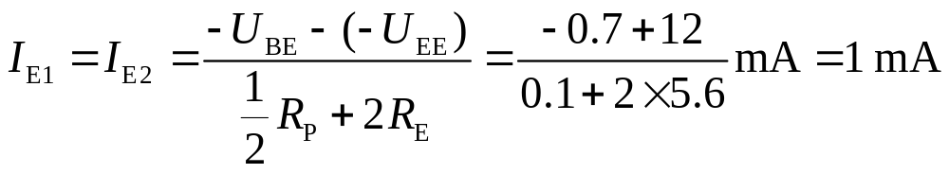
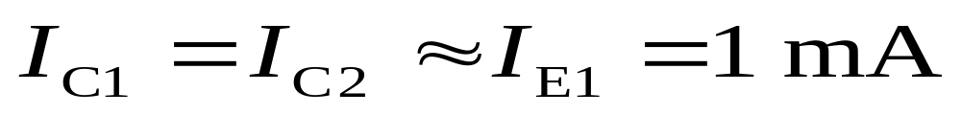
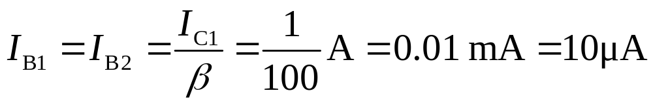
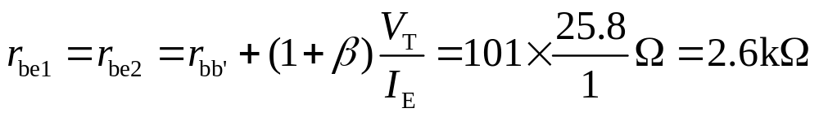
7.2.1 差分放大电路（续7）
静态分析

Slide 29
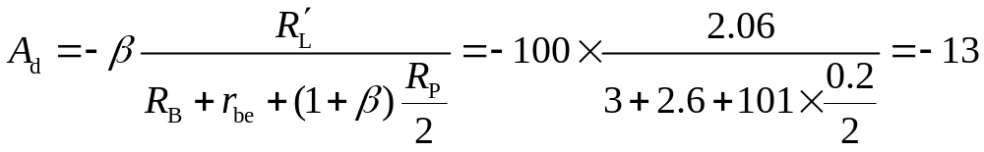
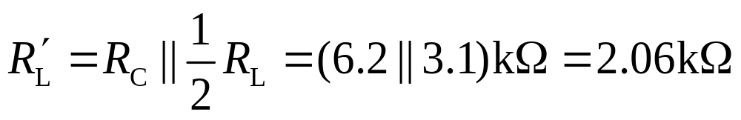
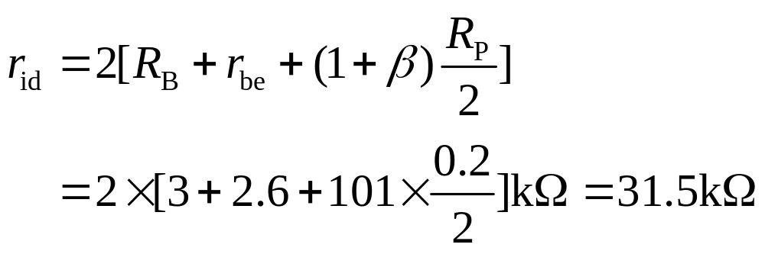
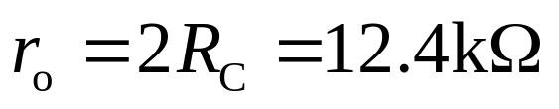
7.2.1 差分放大电路（续7）
差模放大性能
其中

Slide 30
7.2.1 差分放大电路（续8）
从负反馈的角度看，发射极电阻R_{E}越大，差分放大电路共模抑制能力越强，但是，R_{E}愈大，要获得合适的静态工作点所需的负电源|U_{EE}|愈高。为了既能用较小的负电源 ，又能提高共模抑制比，可以用恒流源来代替R_{E}。
为了使运算放大器在有限级数的前提下获得尽可能大的开环电压放大倍数，根据上面差分放大电路放大倍数的计算公式可知，应使用尽可能大的集电极偏置电阻R_{C}，但是，R_{C}愈大，要获得合适的静态工作点所需的正电源U_{CC}也愈高。这对电路设计是不利的。同样地，利用恒流源器件的高输出电阻特性，将R_{C}用恒流源替代，既可以保障静态工作点的设置，又能在信号通路中呈现极大的电阻值，从而获得很高的电压放大倍数。

Slide 31
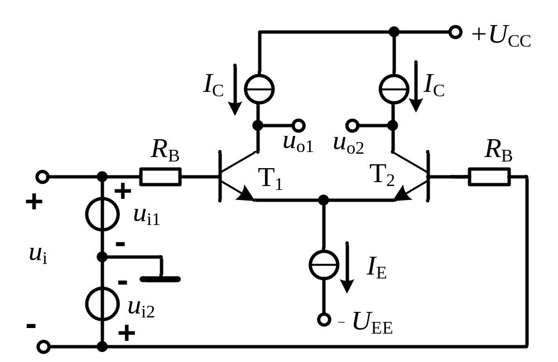
7.2.1 差分放大电路（续9）
用恒流源电路代替R_{E}和R_{C}的差分放大电路如图。恒流源I_{E}和恒流源I_{C}保持I_{E}=2I_{C}的关系。这样，由于恒流源的恒流作用，T₁和T₂的集电极电压u_{o1}和u_{o2}不随温度变化，达到抑制零点漂移的目的，同时恒流源I_{C}的高输出电阻R_{o}（一般可以达到10⁵Ω以上）又为获得高电压放大倍数提供了保障。

Slide 32
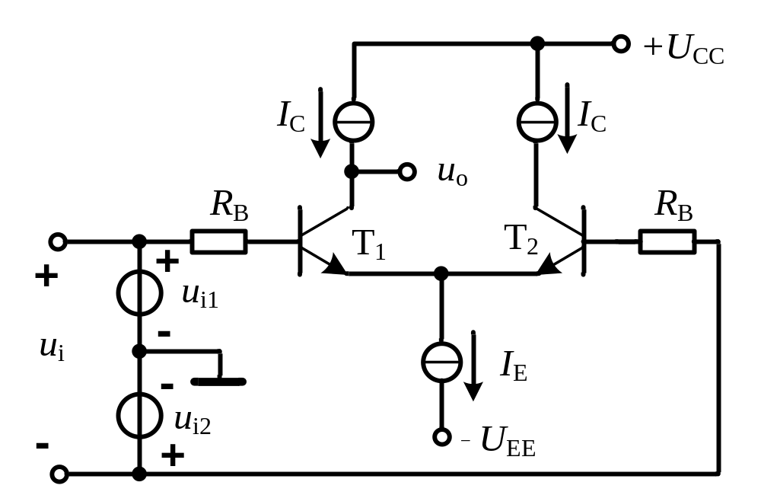
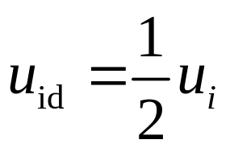
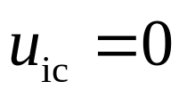
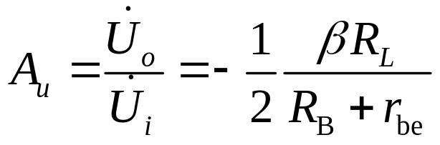


7.2.1 差分放大电路（续10）
差分放大电路的输入、输出方式
双端输入、单端输出差分放大电路

Slide 33
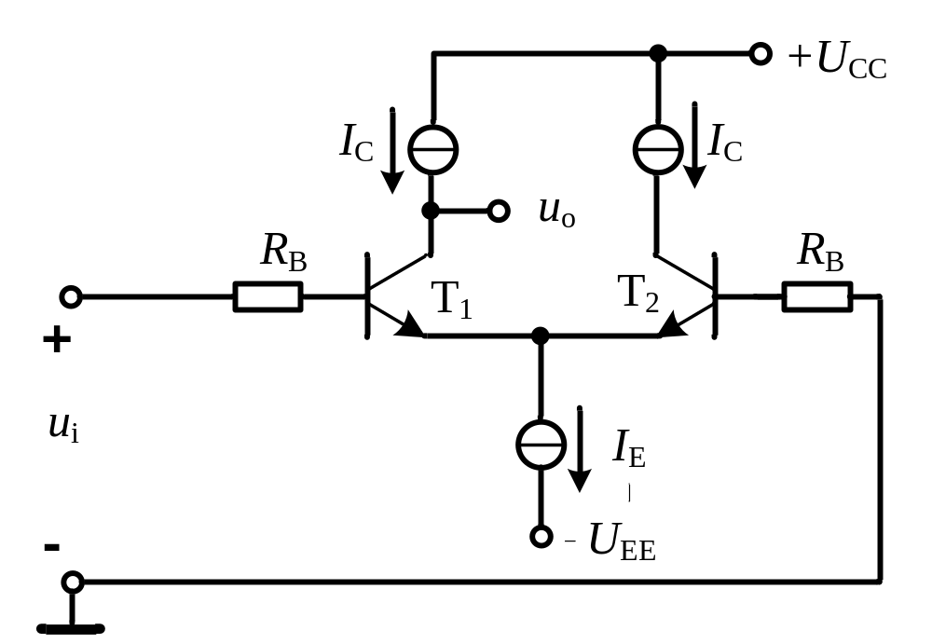
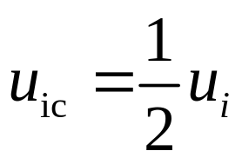
7.2.1 差分放大电路（续11）
差分放大电路的输入、输出方式
单端输入、单端输出差分放大电路

Slide 34
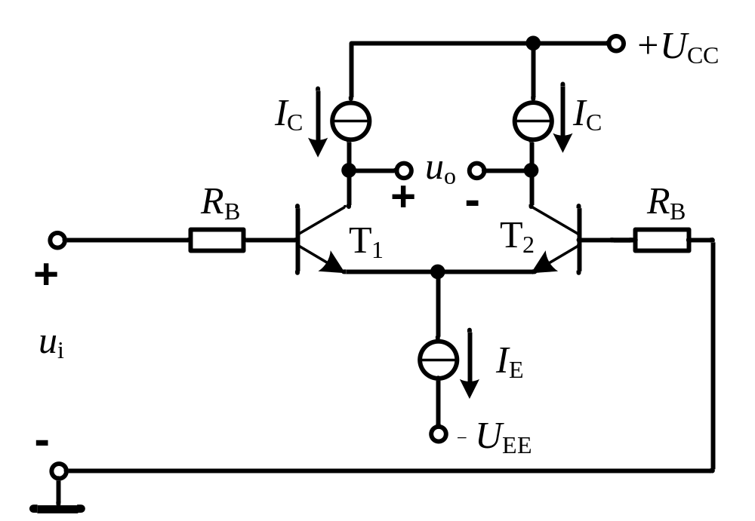
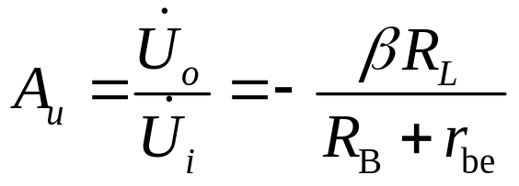
7.2.1 差分放大电路（续12）
差分放大电路的输入、输出方式
单端输入、双端输出差分放大电路

Slide 35
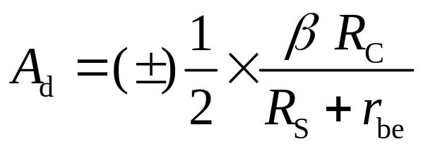
7.2.1 差分放大电路（续13）
由于差分放大电路两边完全对称，因此信号从任意一边输入（另一边输入端接地）时，作用在两个管子T₁和T₂的发射结上的电压仍是一个差模信号，即u_{be1}= -u_{be2}，所以与双端输入时一样，具有电压放大作用。
当单端输出时，由于输出只与一个管子的集电极电压变化有关，因此它的输出电压变化量u_{o}只有双端输出的一半。所以，单端输出的差模电压放大倍数只有双端输出的一半：
式中（±）取负号相对应为从T₁集电极输出，此时u_{o}与u_{i}的极性相反；取正号相对应为从T₂集电极输出，此时u_{o}与u_{i}的极性相同。

Slide 36
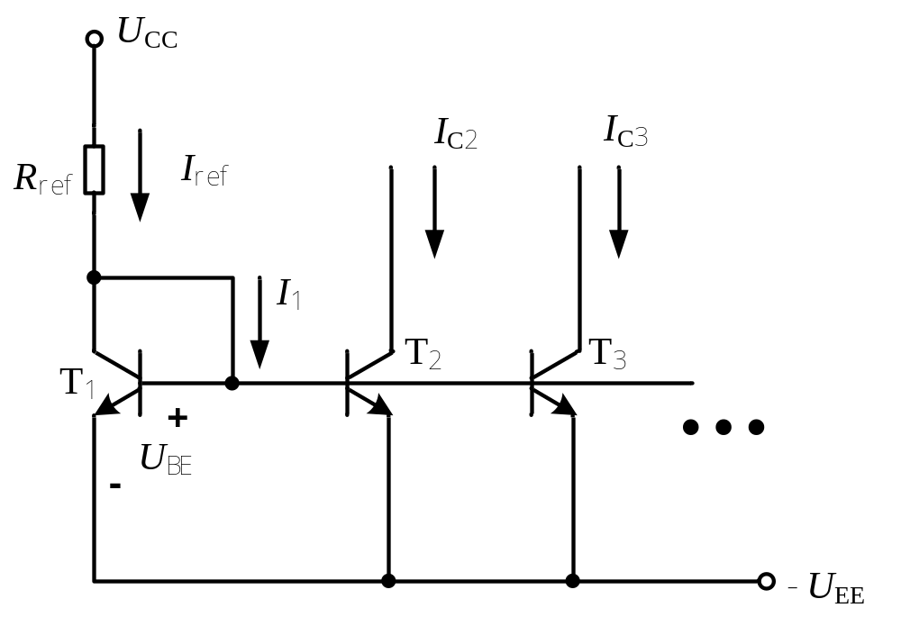
7.2.2 镜像电流源偏置电路
基本镜像电流源电路
集成运算放大器中的电流源偏置电路要求各个电流源之间保持一定的数值关系，以便保障各级电路获得正确的偏置。因此，作为偏置电路的电流源电路需要在同一参考电流的基础上进行配置。

Slide 37
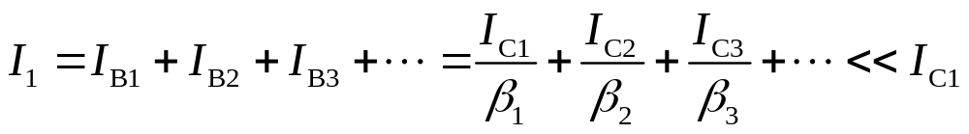
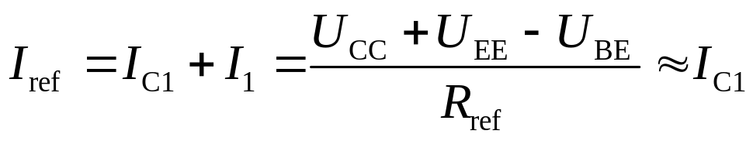
7.2.2 镜像电流源偏置电路（续1）
电路中各个晶体管发射结并联连接，具有相同的U_{BE}，工艺上，将各个晶体管的电流放大系数做得很大，β>>1，那么

Slide 38
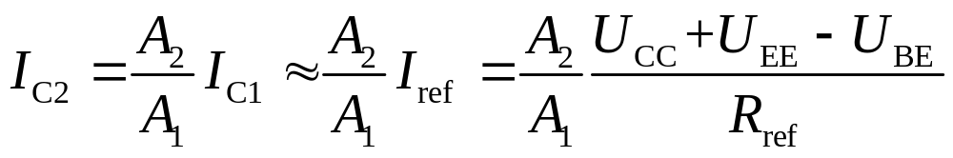
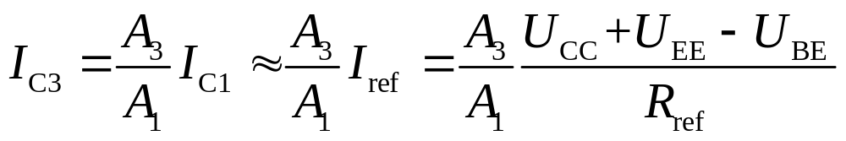
7.2.2 镜像电流源偏置电路（续2）
根据晶体管的制造工艺，在相同的发射结电压下，各晶体管集电极电流大小与晶体管发射结的相对面积A成正比（这里可以理解为，大面积晶体管是由多个晶体管并联而构成，所以电流比单个晶体管大），因此，各个电流源电流可以通过控制晶体管发射结相对面积得到
这一组电流源可以作为差分放大电路的射极偏置电流源。

Slide 39
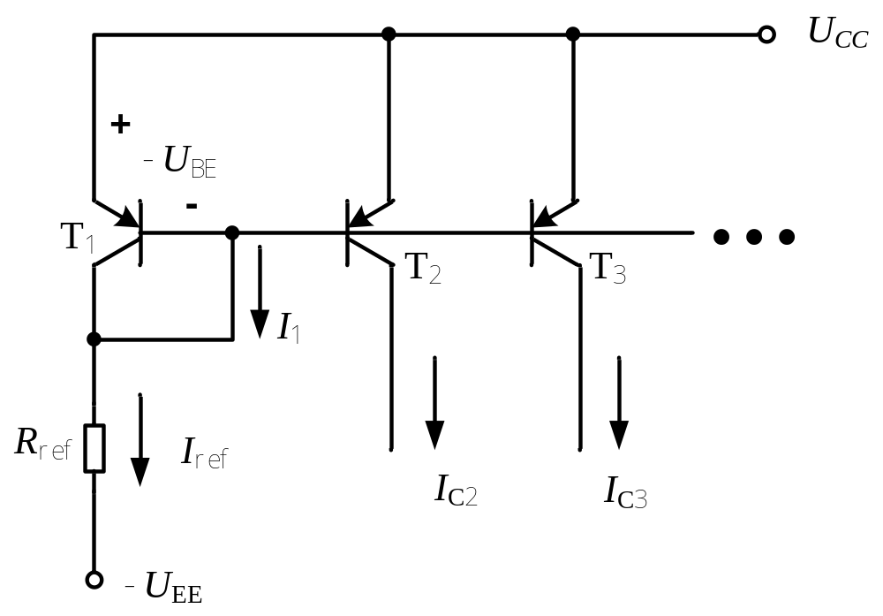
7.2.2 镜像电流源偏置电路（续3）
采用PNP型晶体管可以构成另一组用于集电极偏置的电流源：
集电极偏置镜像电流源电路

Slide 40
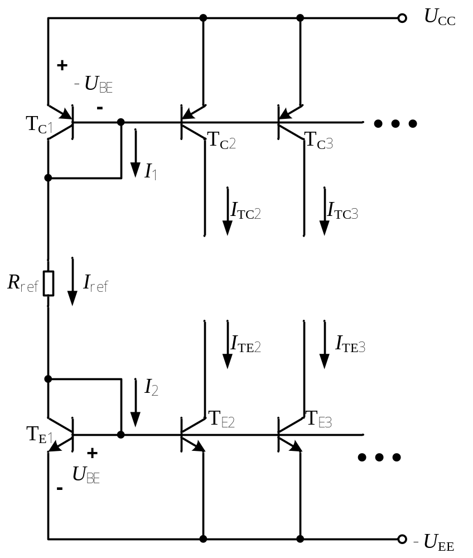
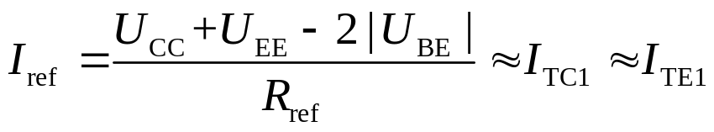
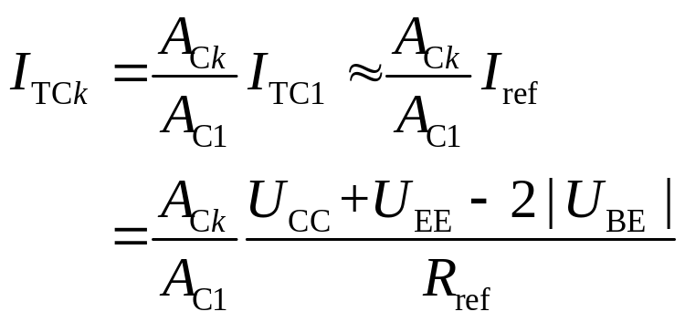
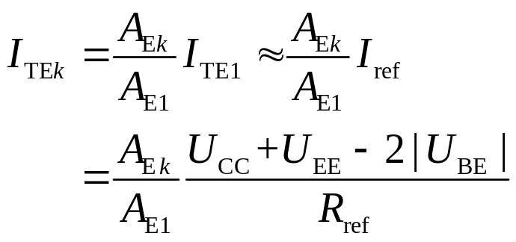
7.2.2 镜像电流源偏置电路（续4）

Slide 41
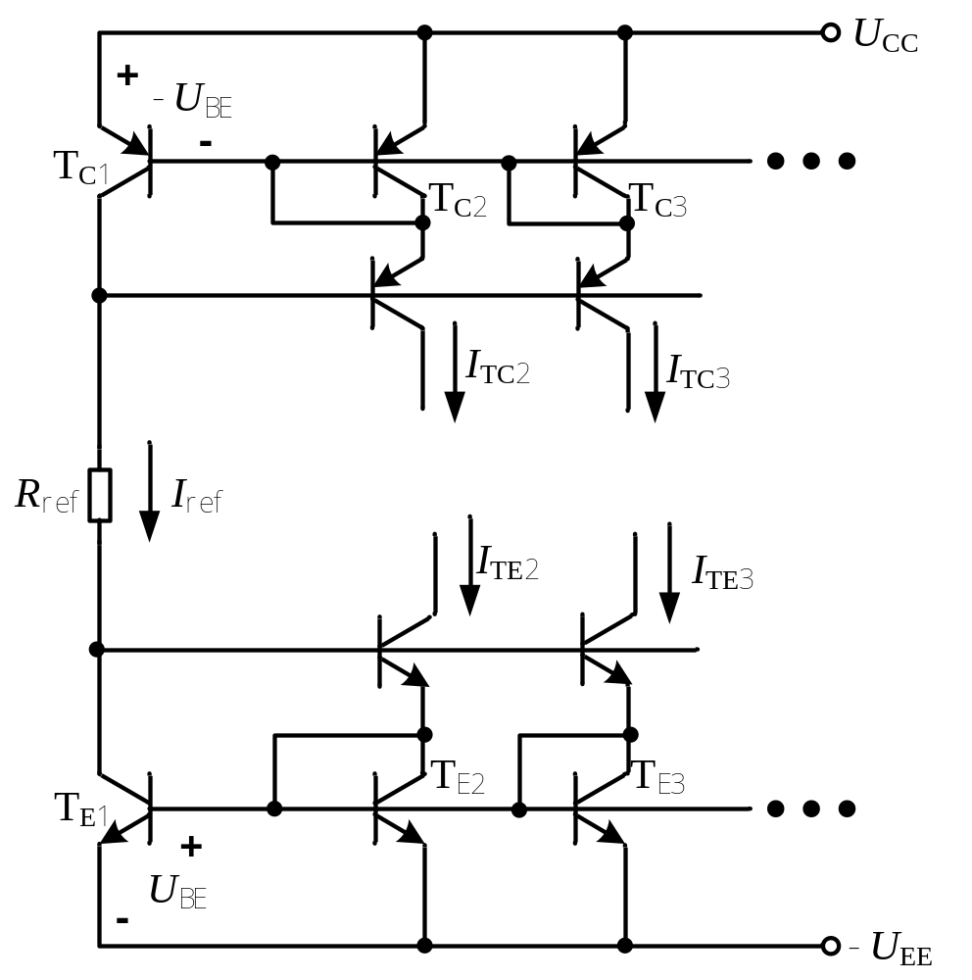
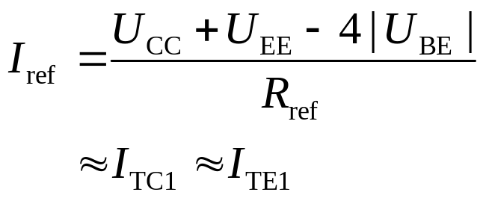
7.2.2 镜像电流源偏置电路（续5）
威尔荪（Wilson）电流源电路
增加一个晶体管，使各个并联管基本工作在相同的条件下。
每一路输出电流源都是两个晶体管输出端串联，具有更高的输出电阻。

Slide 42
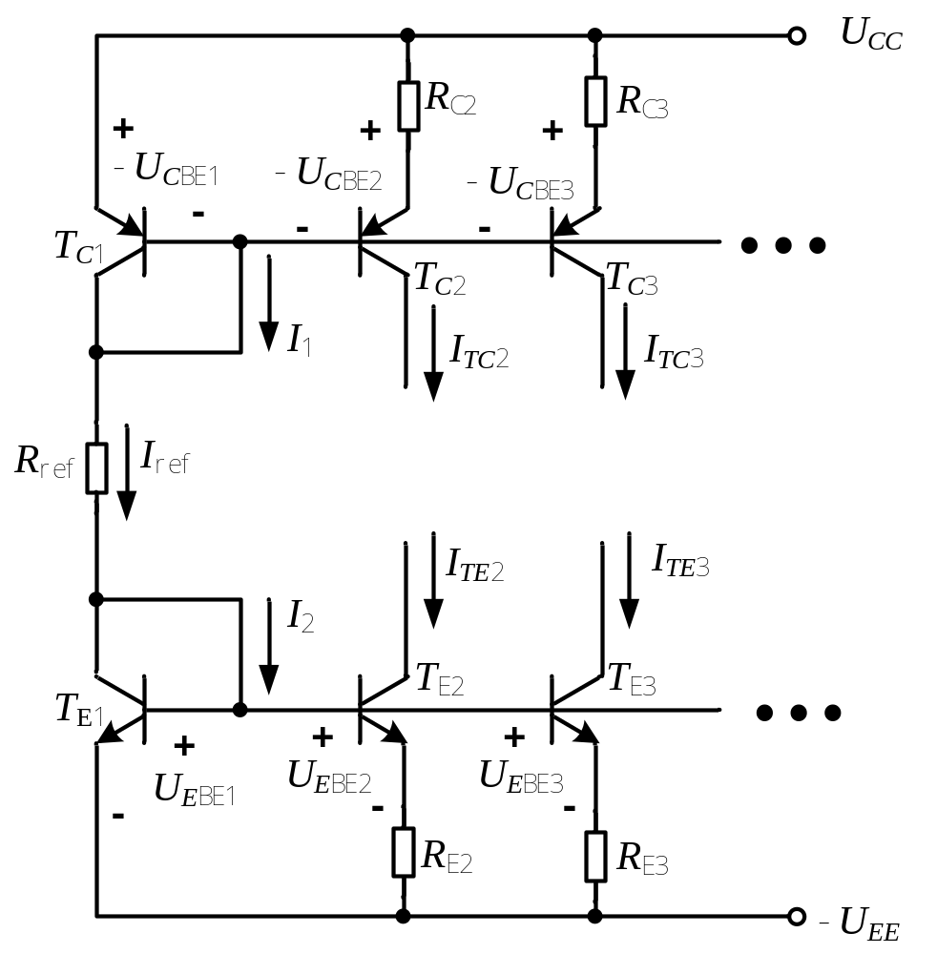
7.2.2 镜像电流源偏置电路（续6）
韦德拉（Widlar）电流源电路
每个晶体管完全按照同一尺寸制造，各管β和I_{S}完全一致，电流源的不同数值仅通过相应地调整射极串联电阻来实现，可以大大提高集成度，也可使电流源电路性能的一致性得到提高。

Slide 43
7.3 集成运算放大器的线性应用
集成运算放大器的应用
  线性应用
  电路结构上存在从输出端到反相输入端的负反馈支路，输入信号幅度足够小，以保证集成运算放大器的输出处于最大输出电压的范围内。
  非线性应用
  电路结构上，集成运算放大器处于开环（无反馈）或存在从输出端到同相输入端的正反馈支路，输出总是处于饱和状态，即输出在正、负最大值之间变化。
集成运算放大器电路分析的方法
  首先判断应用类型，然后利用理想运算放大器的特征对电路进行分析。

Slide 44
7.3 集成运算放大器的线性应用（续1）
  运算放大器线性工作的保障
  运算放大器的输出幅度有限（比电源电压低 2~4V左右），而运算放大器的开环电压增益一般>10000，因此，两个输入端的电压必须非常接近，才能保障运算放大器工作在线性范围内，否则，运算放大器将进入饱和状态。在电路组成时，一般是靠从输出端到反相输入端之间引入负反馈来强制两输入端电压一致。所以，在运算放大器应用电路中，负反馈是判断是否线性应用的主要电路标志。
  线性应用的理想运算放大器特征
    (1) u₊=u₋(虚短)。
    (2) 无输入电流，i₊=i₋=0。
    (3) 输出端呈受控电压源特性。

Slide 45
7.3 集成运算放大器的线性应用（续1）
  线性应用电路一般结构
其中A、B、F分别为一部分电路（包括信号源）。分析目的是找出输出电压。
F
i_{f}
i₁
∞
A
u₋
u_{o}
B
u₊
线性应用电路的分析方法
判断电路组成是否具有从输出端引至反相输入端的“反馈通路”（初步判断运算放大器工作在线性工作区），若存在，则按下述（线性应用电路的）六个步骤进行分析。

Slide 46
7.3 集成运算放大器的线性应用（续2）
  集成运算放大器的线性应用电路的六步分析法
第一步. 利用 i₊=0，由B电路求出同输入端电压 u₊
第二步. 利用 u₊= u₋，确定反相输入端电压 u₋=u₊
第三步. 利用已知电压 u₋，由A电路求出电流 i₁
第四步. 利用i₋=0，求出电流 i_{f} =i₁
第五步. 由电路F的特性和u₋确定输出电压：
u_{o}=u₋-F(i_{f} )
F
第六步. 检验输出电压是否在线性范围内。
| u_{o} | < U_{OM} ?
i_{f}
i₁
∞
A
u₋
u_{o}
B
u₊

Slide 47
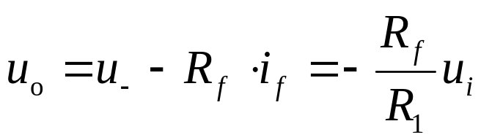
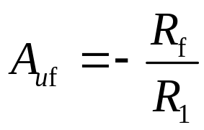
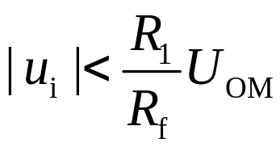


7.3.1 比例运算电路
反相比例运算电路
R_{f}
第一步. ∵i₊=0 ∴u₊＝0V
i_{f}
两个输入端输入电压均为0，表明电路共模输入信号很小，因此，对运算放大器共模抑制的要求不高。
根据反馈的联接方式，反相比例电路采用了并联电压负反馈，因此，电路的输入电阻受到降低。
分析
第二步. u₋= u₊= 0V （虚地）
R₁
∞
u_{i}
第三步. i₁=u_{i} /R₁
i₁
u_{o}
平衡偏置电流的影响，又称为平衡电阻。
第四步. ∵i₋=0，∴i_{f} =i₁= u_{i} /R₁
R₂
第五步.
构成要求
R₂=R₁//R_{f}
（R ₊=R ₋）
反相比例
电路性能参数：
第六步. 线性工作输入范围：
闭环增益：
输入电阻：
输出电阻：

Slide 48
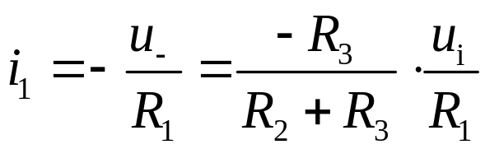
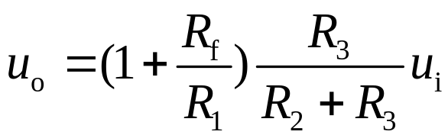
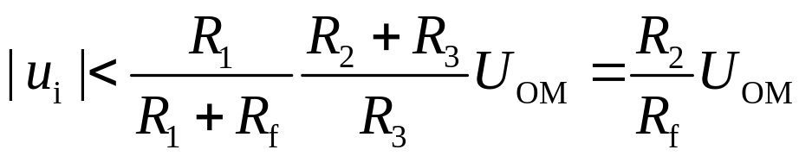




7.3.1 比例运算电路（续1）
同相比例运算电路
第三步.
i_{f}
R_{f}
i₁
第四步. ∵i₋=0，∴i_{f} =i₁
同相比例
R₁
∞
第五步.
R₂
u_{o}
u_{i}
第六步. 线性工作输入范围：
R₃
平衡偏置电流的影响，
构成要求
R₂//R₃=R₁//R_{f}
（R ₊=R ₋）
闭环增益：
第一步. ∵i₊=0 ∴
应用平衡电阻的要求
输入电阻：
第二步.
输出电阻：

Slide 49



7.3.1 比例运算电路（续2）
i_{f}
R_{f}
两个输入端输入电压均不为0，表明电路存在共模输入信号，因此，对运算放大器有共模抑制的要求。根据反馈的联接方式，同相比例电路采用了串联电压负反馈。因此，输入电阻较高。
i₁
R₁
∞
R₂
u_{o}
u_{i}
R₃
当R₁和R₃为∞时，同相比例运算电路构成理想电压跟随器。

Slide 50



7.3.1 比例运算电路（续3）
应用举例
推导 i_{L} 和 U_{S} 的关系式，并说明该电路的功能。
电阻R_{L}中电流与电阻值无关，因此，虚线框内电路等效为恒流源。
如果负载电阻R_{L}过大或基准电源U_{S}过大，则线性工作条件可能被破坏，这时，恒流源特性将不能维持。
电路中存在负反馈通路，可初步判断运放线性工作。
R₂
i₁
i_{L}
R_{L}
∵ u₋=u₊=0
U_{S}
R₁
F
i_{f}
R₃
R_{f}
∴ i_{f} = i₁ =U_{S} /R₁
F点电位（即电阻 R_{f} 上电压）为
电路线性工作的条件：
在 F 点应用 KCL 有：

Slide 51


7.3.2 加法、减法运算电路
反相求和电路
构成要求
R₊=R₋=R₁//R₂//R_{f}
i₁
R₁
i_{f}
R_{f}
u_{i1}
R₂
第一步. ∵i₊=0 ∴u₊＝0V
u_{i2}
u_{o}
i₂
第二步. u₋=u₊=0V
R₊
第三步. i₁=u_{i1} /R₁， i₂=u_{i2} /R₂
第四步. ∵i₋=0，∴i_{f} =i₁+ i₂ = u_{i1} /R₁+ u_{i2} /R₂
第五步.
反相加权求和
第六步、线性工作输入范围：

Slide 52



7.3.2 加法、减法运算电路（续1）
反相求和电路(续)
i₁
R₁
i_{f}
R_{f}
u_{i1}
R₂
u_{i2}
u_{o}
i₂
R₊
当R₁= R₂= R时，
R₊=R₋=R₁//R₂//R_{f}
当R₁= R₂= R_{f} 时，

Slide 53




7.3.2 加法、减法运算电路（续2）
同相求和电路
构成要求（R ₊=R₋）
R₁|| R₂||R₃=R₄||R_{f}
R₄
R_{f}
i_{f}
第一步. ∵i₊=0 ∴
i₁
R₁
u_{o}
u_{i1}
R₂
第二步.
R₃
u_{i2}
第三步.
第四步. ∵i₋=0，∴i_{f} =i₁
第五步.
同相加权求和
第六步. 线性工作输入范围：

Slide 54



7.3.2 加法、减法运算电路（续3）
同相求和电路
R₄
R_{f}
i_{f}
i₁
R₁
u_{o}
u_{i1}
R₂
R₃
当R₁= R₂= R时，
u_{i2}
R₁|| R₂||R₃=R₄||R_{f}
当R₁= R₂= R_{f} 时，

Slide 55





7.3.2 加法、减法运算电路（续4）
差分求和(减法)电路
R₁
R_{f}
u_{i1}
i_{f}
第一步. ∵i₊=0 ∴
i₁
u_{o}
R₂
第二步.
R₃
u_{i2}
R₂||R₃=R₁||R_{f}
第三步.
第四步. ∵i₋=0，∴i_{f} =i₁
第五步.
减法运算
第六步. 线性工作输入范围：

Slide 56



7.3.2 加法、减法运算电路（续5）
差分求和(减法)电路
R₁
R_{f}
u_{i1}
i_{f}
i₁
u_{o}
R₂
R₃
u_{i2}
当R_{f}= R₃=, R₁= R₂ 时，
R₂||R₃=R₁||R_{f}
当R₁= R₂= R₃= R_{f} 时，

Slide 57

7.3.2 加法、减法运算电路（续6）
电路如下图所示，试求输出电压 u_{o1}、u_{o2} 及 u_{o}。
A₁构成反相比例运算电路
A₂构成同相加法运算电路
A₃构成减法运算电路

Slide 58






7.3.2 加法、减法运算电路（续7）
A₁构成反相比例运算电路
i_{F1}
i₁
i_{o}
F

Slide 59



7.3.2 加法、减法运算电路（续8）
A₂构成同相加法运算电路

Slide 60





7.3.2 加法、减法运算电路（续9）
A₃构成减法运算电路
仿真实验

Slide 61





7.3.3 微分、积分运算电路
基本反相积分电路
第一步. ∵i₊=0 ∴ u₊=0 V
i_{C}
C
i_{R}
i₋
第二步.
R
u_{i}
-
+
第三步.
+
u_{o}
R
第四步. ∵i₋=0，∴i_{C}=i_{R}
第五步.
反相积分
第六步. 线性工作范围确定
若输入直流电压，电容无初始电压，则积分时间间隔应满足
积分电路可将方波转换为三角波，也可将正弦波移相 -90º

Slide 62




7.3.3 微分、积分运算电路（续1）
基本微分电路
第一步. ∵i₊=0 ∴ u₊=0 V
i_{R}
R
第二步.
i_{c}
i₋
C
u_{i}
第三步.
－
u_{o}
+
+
第四步. ∵i₋=0，∴i_{R} =i_{C}
R
第五步.
反相微分
第六步. 线性工作范围确定
微分电路可将三角波转换为方波，也可将正弦波移相 +90º

Slide 63




7.3.3 微分、积分运算电路（续3）
电路如图所示，试求u_{o}与u_{i1}、u_{i2}的关系式。
第一步：利用i₊=0，求出同相输入端电压u+
第二步：利用u₊ = u₋，确定反相输入端电压u₋

Slide 64






7.3.3 微分、积分运算电路（续3）
第三步：利用已知电压u₋，求出电流i₁
第四步：利用i₋=0，求出电流i_{F}
第五步：由反馈电路的特性和u₋确定输出电压u_{o}
第六步，检验输出电压是否在线性范围内。

Slide 65


运算放大器综合运用举例
模拟计算机
涉及的计算包括：加（减）法、比例（数乘）、微分与积分。
考虑一个典型的常微分方程求解
其中，$x\left(t\right)为已知因变量函数，y\left(t\right)为待求解函数。$
$an、bm为实系数。$

Slide 66












运算放大器综合运用举例
$$∫$$
$$∫$$
$$∫$$
…
$$∫$$
a_{N-1}
a_{N-2}
a_{N-3}
a₁
a₀
b_{M}
b₄
b₂
b₁
b₀
$$\frac{d}{dt}$$
$$\frac{d}{dt}$$
$$\frac{d}{dt}$$
…
$$\frac{d}{dt}$$

Slide 67







运算放大器综合运用举例
实例

Slide 68










运算放大器综合运用举例
解方程

Slide 69




7.3.4 有源滤波器
一阶低通滤波器

Slide 70



7.3.4 有源滤波器（续1）
截止频率
幅频特性

Slide 71




7.3.4 有源滤波器（续2）
一阶高通滤波器
截止频率
幅频特性

Slide 72







运算放大器综合运用举例
模拟电感电路
u₁
+
i
u₂
u
_

Slide 73






运算放大器综合运用举例
模拟电容电路
i
+
u₁
u
u₂
_

Slide 74








运算放大器综合运用举例
回转器
i_{a}
R
R
i_{b}
R
i_{b}
R
i_{C}
i_{C}
i₁
B
+
R
D
i₂
+
+
−
C
G
F
+
u₁
A
E
−
u₂
−
R
R
−
i_{b}
i =0
i_{C}
i_{C}

Slide 75



运算放大器综合运用举例
回转器
i₁
i₂
+
+
u₁
u₂
−
−
r 称为回转电阻
g 称为回转电导

Slide 76



运算放大器综合运用举例
回转器把一个端口的电流回转成另一端口的电压。因此，利用回转器可以把电容回转成电感。
i₁
i₂
+
+
u₁
u₂
C
−
−
输入端口等效为电感$：L=r^{2}C$

Slide 77



运算放大器综合运用举例
回转器也可把一个端口的电压回转成另一端口的电流。因此，利用回转器也可以把电感回转成电容。
i₁
i₂
+
+
u₁
u₂
L
−
−
输入端口等效为电容：C=g²L

Slide 78
7.4 集成运算放大器的非线性应用
  运算放大器非线性工作的电路特征
    开环结构 or
    正反馈结构
  非线性应用的理想运算放大器特征
    u₊≠u₋(非虚短)
    无输入电流，i₊=i₋=0
    输出端只有两种输出状态：±U_{OM}

Slide 79
7.4 集成运算放大器的非线性应用（续1）
  开环结构非线性应用电路分析方法
    利用i₊=i₋=0，分别确定 u₊ 和 u₋
    比较u₊ 和 u₋确定输出电压：
    u₊ > u₋ u_{o} =U_{OH} ； u₊ < u₋ u_{o} =U_{OL}
  正反馈结构的非线性应用电路分析
    假设输出处于某一饱和状态，如设u_{o} =U_{OH}
    利用正反馈环路，将输出作为一个变量，输入（如果有）作另一变量，确定u₊ 和 u₋
    比较u₊ 和 u₋ ，确定新的输出状态。
    当输入变化后，即以新求得的输出状态，重复2、3

Slide 80
7.4.1 比较器
简单反相输入比较器
u_{i}
u_{o}
1. 串联比较
u₊ =U_{R} u₋= u_{i}
U_{R}
当u_{i}>U_{R} 时，u_{o}=U_{OL}
当u_{i}<U_{R} 时，u_{o}=U_{OH}
如果U_{R}=0，称为过零比较器
u_{o}
U_{OH}
电压传输特性
U_{R}
u_{i}
U_{OL}

Slide 81

7.4.1 比较器（续1）
2. 并联比较
u₊ =0
u₋=(R₁|| R₂)(u_{i} /R₁+ U_{R} /R₂)
u_{i}
R₁
u_{o}
U_{R}
当u₋ >0 时，u_{o}=U_{OL}
R₂
当u₋ <0 时，u_{o}=U_{OH}
u_{o}
比较器阈值：
U_{OH}
当u_{i} >U_{th} 时，u_{o}=U_{OL}
u_{i}
U_{th}
U_{OL}
当u_{i}<U_{th} 时，u_{o}=U_{OH}
电压传输特性

Slide 82
7.4.1 比较器（续2）
简单同相输入比较器
电压传输特性
1. 串联比较
u_{i}
u_{o}
u_{o}
U_{OH}
U_{R}
u_{i}
U_{R}
U_{OL}
u₋ =U_{R} u₊= u_{i}
当u_{i}>U_{R} 时，u_{o}=U_{OH}
如果U_{R}=0，称为过零比较器
当u_{i}<U_{R} 时，u_{o}=U_{OL}

Slide 83

7.4.1 比较器（续3）
2. 并联比较
u₋ =0
u₊=(R₁|| R₂)(u_{i} /R₁+ U_{R} /R₂)
R₁
u_{i}
u_{o}
U_{R}
当u₊ >0 时，u_{o}=U_{OH}
R₂
当u₊ <0 时，u_{o}=U_{OL}
u_{o}
比较器阈值：
U_{OH}
U_{th}
u_{i}
当u_{i} >U_{th} 时，u_{o}=U_{OH}
U_{OL}
电压传输特性
当u_{i}<U_{th} 时，u_{o}=U_{OL}

Slide 84


7.4.1 比较器（续4）
比较器输出电平的控制
1. 稳压管输出式
输出高电平 U_{OH} = U_{Z1}+U_{D}
u_{o}
D_{Z1}
输出低电平 U_{OL} = -(U_{Z2}+U_{D})
D_{Z2}
限流电阻
仿照稳压管稳压电路的情况可以给出限流电阻的取值范围：

Slide 85
7.4.1 比较器（续5）
比较器输出电平的控制
2. 稳压管反馈式
值得注意的是，这种输出电平控制方式是建立在运算放大器输入端虚地的前提上的，因此具有一定的应用限制，前面介绍的四种比较器只有一种可用。
R₁
D_{Z2}
D_{Z1}
u_{i}
U_{R}
u_{o}
R₂
输出高电平 U_{OH} = U_{Z1}+U_{D}
输出低电平 U_{OL} = -(U_{Z2}+U_{D})

Slide 86



7.4.1 比较器（续6）
反相输入滞回比较器(施密特Schmidt触发器)
u_{i}
u_{o}
输出从U_{OH}变为U_{OL}的输入门限电压：
R₁
U_{R}
R_{f}
设输出初态为u_{o}=U_{OL}同样可分析得输出从U_{OL}变为U_{OH}的输入门限电压：
第一步. 设输出 u_{o}=U_{OH}
第二步. 确定u₊ 和 u₋
u_{o}
u₋=u_{i}
第三步. 如果u₊>u₋，继续维持u_{o}=U_{OH}
如果u₊<u₋，输出变为u_{o}=U_{OL}
0
u_{i}

Slide 87



7.4.1 比较器（续7）
同相输入滞回比较器
输出从U_{OH}变为U_{OL}的输入门限电压：
U_{R}
u_{o}
R₁
u_{i}
设输出初始状态为u_{o}=U_{OL}同样可分析得输出从U_{OL}变为U_{OH}的输入门限电压：
R_{f}
第一步. 设输出 u_{o}=U_{OH}
第二步. 确定u₊ 和 u₋
u_{o}
u₋=U_{R}
第三步. 如果u₊>u₋，继续维持u_{o}=U_{OH}
如果u₊<u₋，输出变为u_{o}=U_{OL}
0
u_{i}

Slide 88

7.4.1 比较器（续8）
施密特Schmidt触发器 仿真实验

Slide 89
7.4.2 采样保持电路
在计算机实时控制和非电量的测量系统中，通常要将模拟量转换为数字量（参考附录1）。但因转换不能瞬间完成，需要一定的时间，所以不能将随时间连续变化的模拟量的每一个瞬间都转换为数字量，而只能将某些选定时刻的模拟量值进行转换。这就需要对连续变化的模拟量进行跟踪采样，并将采集到的量值保持一定的时间，以便在此时间内完成模拟量到数字量的转换，这就是采样保持电路的功能。

Slide 90

7.4.2 采样保持电路（续1）
基本的采样保持电路如图
采样阶段
电子开关
控制端低电平导通，u_{i} 向电容C充电，u_{O}跟随u_{i}
控制端高电平截止，电容C电压保持，u_{O}保持不变
保持阶段

Slide 91


7.4.2 采样保持电路（续2）
采样保持电路仿真实验

Slide 92
7.5 模拟集成功率放大器及其应用
集成功率放大器把功率放大电路的主要元件做在一块半导体芯片上，具有体积小、外围元件小、性能稳定，易于安装和调试等优点，广泛应用于现代音频电路、视频电路和自动控制电路中。
1967年第一块音频功率放大器集成电路诞生，目前约95%以上的音响设备上的音频功率放大器都采用了集成电路。
从单声道的单路输出集成功率放大器发展到双声道立体声的二重双路输出集成功率放大器。
从一般的OTL功率放大器集成电路发展到具有过压保护电路、过热保护电路、负载短路保护电路、电源浪涌过冲电压保护电路、静噪声抑制电路、电子滤波电路等功能更强的集成功率放大器。

Slide 93

7.5 模拟集成功率放大器及其应用（续1）
LM386 集成功率放大器

Slide 94
7.5 模拟集成功率放大器及其应用（续2）
LM386的内部电路是一个三级放大电路。
第一级为差分放大电路，V₁和V₂、V₃和V₄分别构成复合管，作为差分放大电路的放大管，V₅和V₆组成镜像电流源作为V₁和V₃的有源负载；信号从V₂和V₄管的基极输入，从V₃管的集电极输出，为双端输入单端输出差分放大电路。
第二级为共射放大电路，V₇为放大管，恒流源作有源负载，以增大放大倍数。
第三级中的V₉和V₁₀管复合成PNP型管，V₈构成准互补输出级。二极管D₁和D₂为输出级提供合适的偏置电压，消除交越失真。

Slide 95

7.5 模拟集成功率放大器及其应用（续3）
LM386的外部引脚及特点
引脚7和地之间接10μF旁路电容
工作电源电压范围4～12V
1、8管脚之间，用10μF电容串入适当电阻，其增益可在20～200倍之间自由设定
静态电流约为4mA，输入阻抗为50kW，频带宽度300kHz，内部设有过载保护电路

Slide 96


7.5 模拟集成功率放大器及其应用（续4）
最小增益功率放大器
总的电压增益为
引脚1和8之间开路

Slide 97


7.5 模拟集成功率放大器及其应用（续5）
最大增益功率放大器
总的电压增益为
引脚1和8之间接入
一个电解电容器

Slide 98


7.5 模拟集成功率放大器及其应用（续6）
任意增益功率放大器
总的电压增益为
引脚1和8之间接RC串联电路

